Slide 1
第三章 流 程 控 制

重点
1．掌握顺序结构程序设计 2．理解五种类型的 C 语言语句 3．学会使用 if～else 结构实现条件分支 4．学会使用 switch～case 结构实现等值分支 5．理解选择结构的嵌套 6．学会使用 while、 do～while、 for 语句实现循环 7．学会使用循环嵌套和程序转移
难点
1．理解用嵌套 if～else 结构实现的多分支选择结构 2．学会使用 while、 do～ while、 for 语句嵌套实现多重循环 3．理解程序转移对程序执行顺序的影响 4．掌握分支、循环结构设计常见算法 5．学会绘制 N-S 流程图描述算法


Slide 2
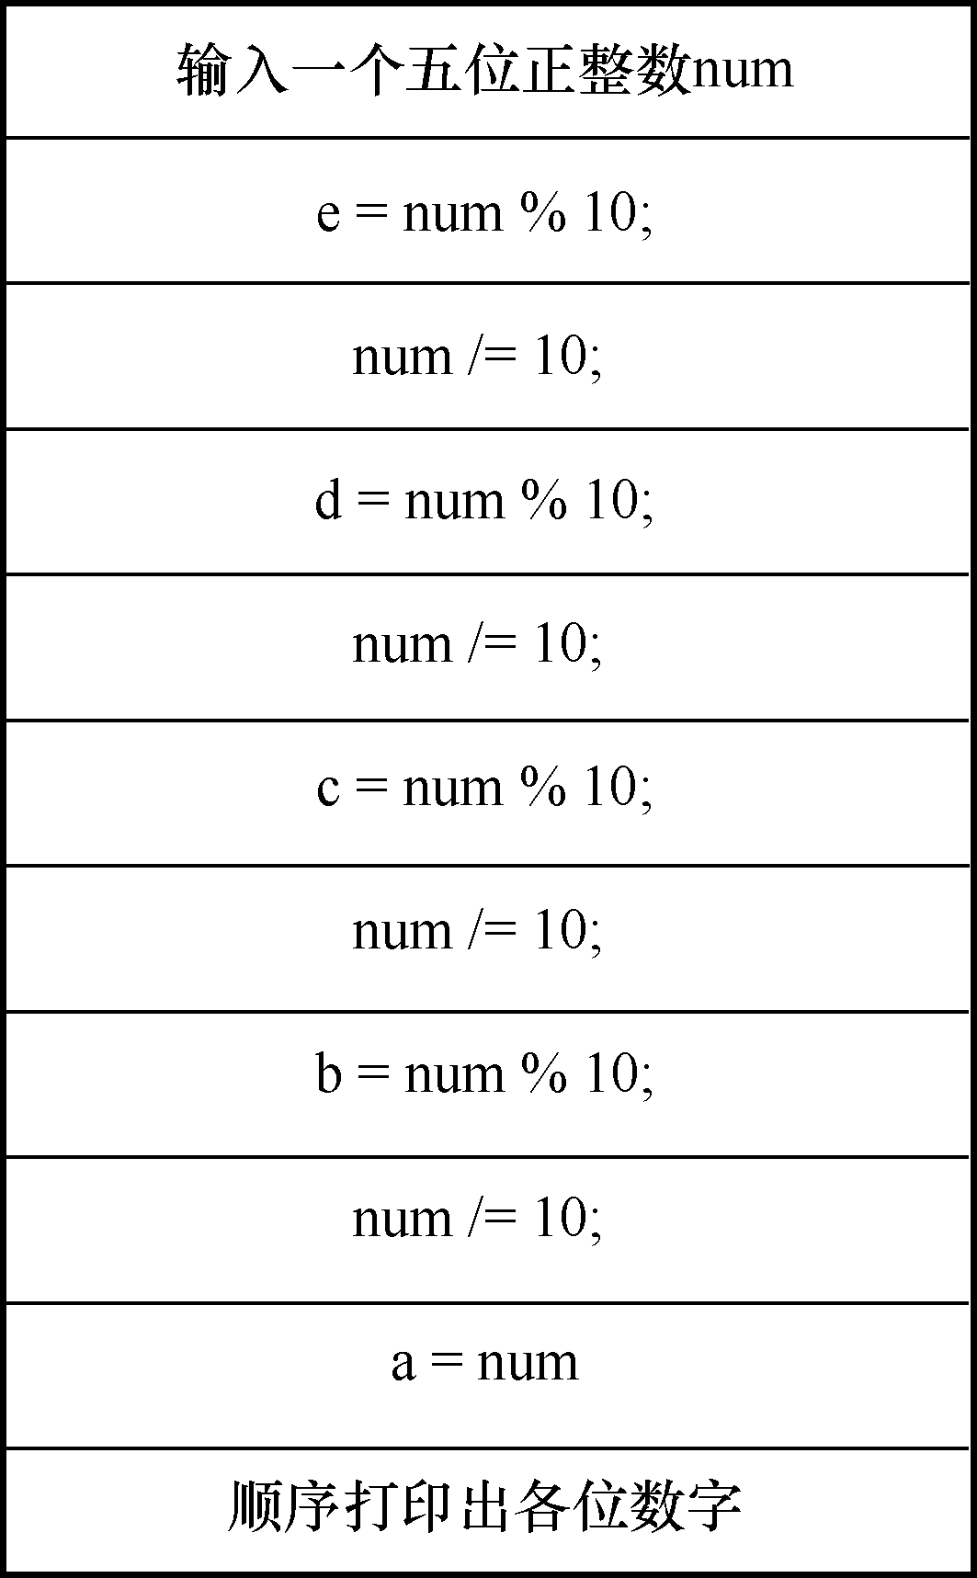
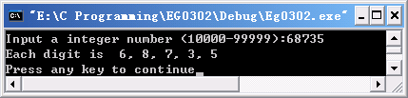
3.1顺序结构
顺序结构按照语句出现的先后顺序依次执行程序。
【例3-2】 用C语言编程实现输入一个五位正整数，要求顺序打印出各位的数字，具体格式为：假设输入的数是51268，则打印5，1，2，6，8。

Slide 3
// Program: EG0302.C
// Description: 输入一个五位正整数，要求顺序打印出各位数字。
#include <stdio.h>
void main( void )
{
int num;
int a, b, c, d, e;
printf("Input a integer number (10000-99999):");
scanf("%d", &num);
e = num % 10; num /= 10;
d = num % 10; num /= 10;
c = num % 10; num /= 10;
b = num % 10; num /= 10;
a = num;
printf("Each digit is %2d,%2d,%2d,%2d,%2d\n",
a, b, c, d, e);
}

Slide 4
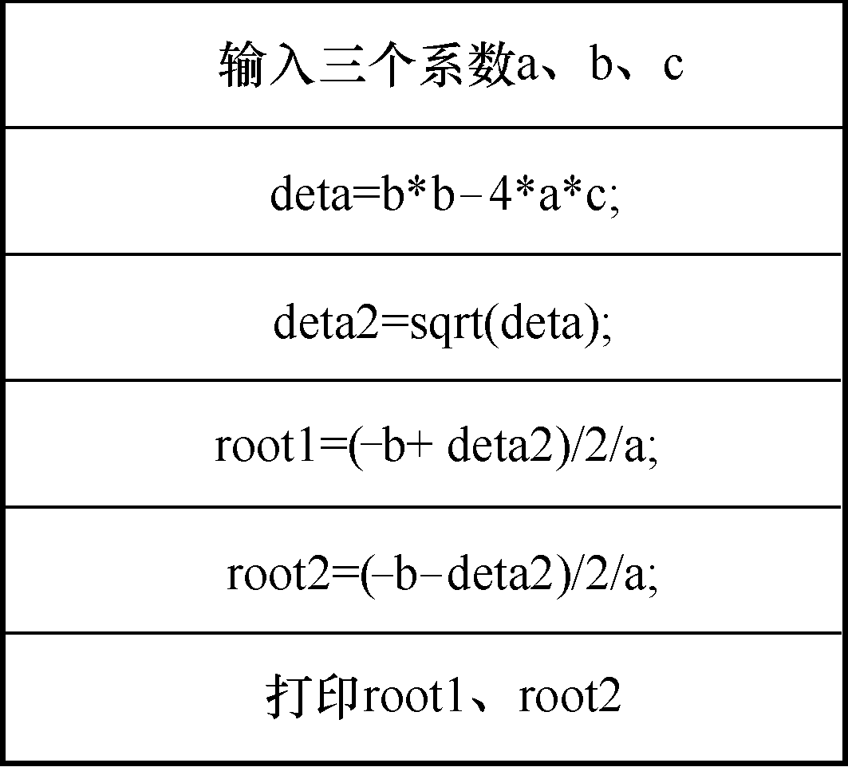
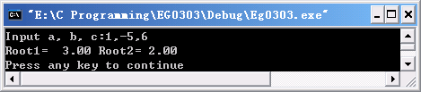
【例3-3】 用C语言编程实现下述功能，从键盘输入一个一元二次方程ax²+bx+c=0的三个系数a、b、c，要求计算并打印出方程的两个实数根。

Slide 5
// Program: EG0303.C
// Description: 输入一元二次方程的三个系数a、b、c, 计算并打印方程的两个实数根。
#include <stdio.h>
#include <math.h>
void main( void )
{
double a, b, c, deta, deta2, root1, root2;
printf("Input a, b, c:");
scanf("%lf,%lf,%lf", &a, &b, &c );
deta = b * b – 4 * a * c;
deta2 = sqrt( deta );
root1 = ( - b + deta2 ) / 2 / a;
root2 = ( - b - deta2 ) / 2 / a;
printf("Root1= %lf Root2=%lf\n", root1, root2 );
}

Slide 6
C语句
1. 表达式语句: 合法的C语言表达式后面加“；”
赋值语句，如sum = sum + i；sum += i;
三元条件语句，如a > b ? max = a : max = b;
逗号语句，如i = 0, sum = 0 ;
注意：有些表达式写成语句没有意义。
2. 函数调用语句: 在函数调用的后面加“；”
scanf("%lf", &radius);
3. 空语句 ; 常用于空的条件分支或空的循环体
4. 复合语句: 用一对花括号括起来的语句组
if( first > second ) // 若first > second, 交换first, second 的值
{
tmp = first;
first = second;
second = tmp;
} // C 语言中, 此if 结构算作一条控制语句。
注意：复合语句后面不需要加“；”作为结束符。
5.控制语句：if～else、switch～case、while、do～while和for等

Slide 7
3.2.选择结构 3.2.1 if－else条件分支
格式：if (expL)
statementT；
else
statementF；
执行过程：
说明：
a. else分支可省略：
if (expL)
statementT；
expL为真？
非0
T
F
0
statementT
statementF

Slide 8
b. 条件分支可嵌套：
if (expL2 )
statementT1
else
statementT2
if ( expL1 )
statementT；
else
statementF；
if (expL3 )
statementF1
else
statementF2

Slide 9
if (expL1)
if (expL2)
statement1;
else
statement2;
else
if(expL5)
statement3;
else
statement4;
if (expL1)
statement1;
else
if(expL3)
statement3;
else
statement4;
内嵌if
内嵌if
内嵌if
if (exprL1)
{ if (exprL2)
statement1;
}
else
statement2;
if (expL1)
if (expL2)
statement1;
else
statement2;
内嵌if
内嵌if

Slide 10
c. if ~ else缺省配对原则： else总是和它上面离它最近的未配对的if配对
if(……)
例： if (a==b)
if(b==c)
printf(“a==b==c”);
else
printf(“a!=b”);
if(……)
{
}
if(……)
else…...
else…...
else…...
实现if ~ else 正确配对方法：加{ }

Slide 11
d. 语句组必须加花括弧来明确配对关系：
例 考虑下面程序的输出结果:
#include <stdio.h>
void main(void)
{
int x,y,z;
scanf(“%d,%d”,&x,&y);
if(x>y)
z=x;x=y;y=z;
else
x=x;y=y;z=0;
printf(“%d,%d\n”,x,y);
}
Compile Error!

Slide 12
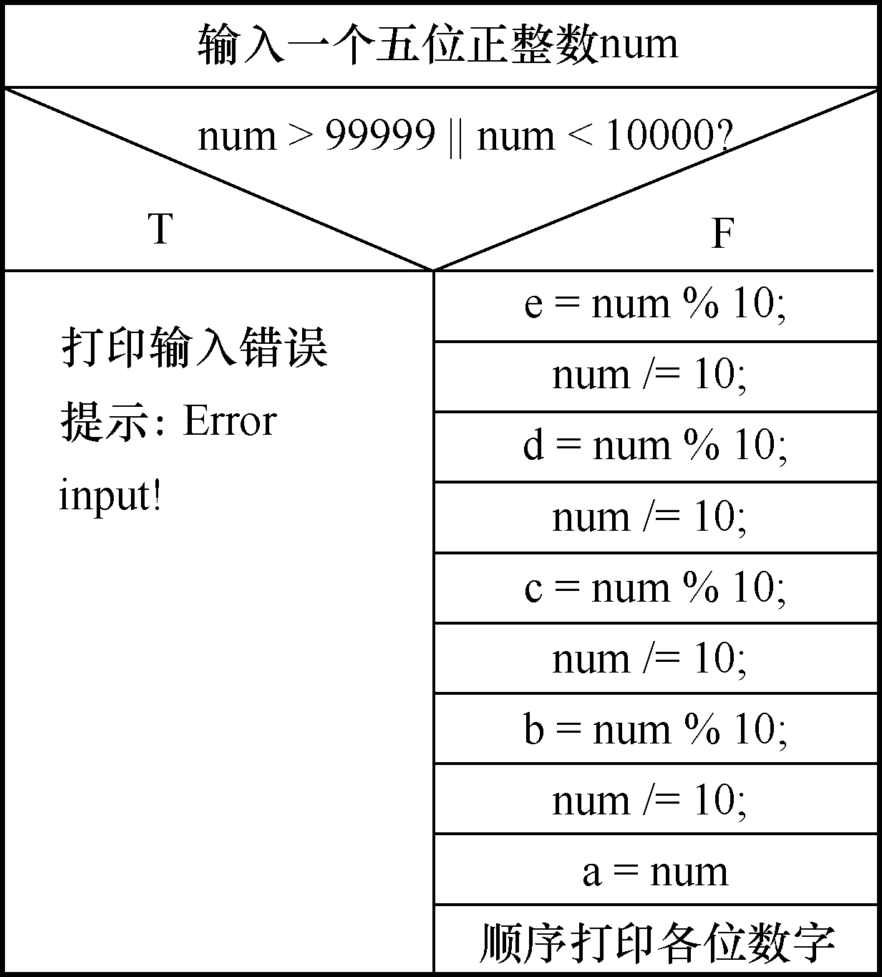
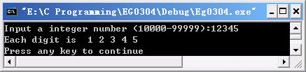

【例3-4】 用选择结构改进［例3-2］：输入一个五位正整数，要求顺序打印出各位数字。如果输入的数字不是五位正整数，则给出出错提示。

Slide 13
// Program: EG0304.C
// Description: 输入一个五位正整数，要求顺序打印出各位数字。
#include <stdio.h>
void main( void )
{
int num;
int a, b, c, d, e;
printf("Input a integer number (10000 -99999):");
scanf("%d", &num);
if( num > 99999 || num < 10000 )
printf("Error input!\n");
else
{
e = num % 10; num /= 10;
d = num % 10; num /= 10;
c = num % 10; num /= 10;
b = num % 10; num /= 10;
a = num;
printf("Each digit is %2d%2d%2d%2d%2d\n",
a, b, c, d, e);
}
}

Slide 14
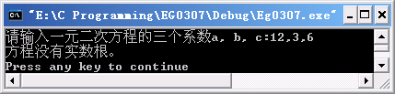
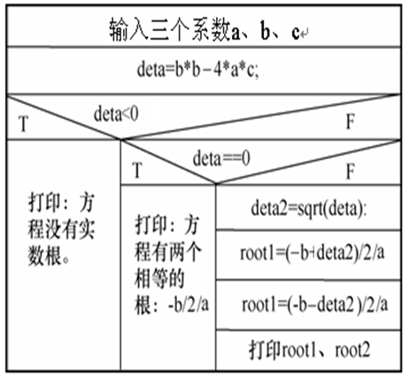
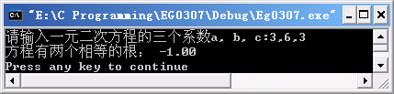
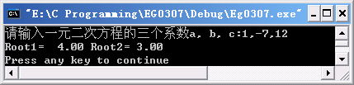
【例3-7】 用else分支嵌套if-else结构实现下述功能，从键盘输入一个一元二次方程ax²+bx+c=0的三个系数a、b、c，要求计算并打印出方程的实数根。
？
？

Slide 15
// Program: EG0307.C
// Description: 输入一元二次方程的三个系数a、b、c,……
#include <stdio.h>
#include <math.h>
void main( void )
{
double a, b, c, deta, deta2, root1, root2;
printf("请输入一元二次方程的三个系数a, b, c:");
scanf("%lf,%lf,%lf", &a, &b, &c );
deta = b * b – 4 * a * c;
if(deta<0)
printf("方程没有实数根。\n");
else
if(deta==0)
printf("方程有两个相等的根： %lf\n", -b/2/a );
else
{
deta2 = sqrt( deta );
root1 = ( - b + deta2 ) / 2 / a;
root2 = ( - b - deta2 ) / 2 / a;
printf("Root1= %lf Root2=%lf\n", root1, root2 );
}
}

Slide 16
3.2.3 switch—case结构
switch（expN）
{
case 常量表达式1：
语句组1
[break;]
case 常量表达式2：
语句组2
[break;]
…
case 常量表达式n：
语句组n
[break;]
[default ：
语句组n+1 ]
}
说明：这里的语句组不必加{ }

Slide 17
执行过程：
（1）计算expN的值，与某个case“常量表达式”值相同时，执行该case分支；当执行到分支中break语句时，结束该分支，转去执行switch后的下一条语句。
（2）如果没有一个 “常量表达式”的值与expN匹配，则执行default 分支。然后再执行switch后的下一条语句。
说明：
（1）expN必须是int、char和枚举型中的一种。
（2）case分支必须用break语句结束。
（3）常量表达式仅起语句标号作用，必须各不相同。

Slide 18
例： switch(grade)
{
case 'A' : printf("85~100");
case 'B' : printf("70~84");
case 'C': printf("60~69");
case 'D' : printf("<60");
default : printf("error ");
}
break;
break;
break;
break;
若grade为 'A'， switch结构输出什么呢？
85~100 70~84 60~69 <60 error

Slide 19
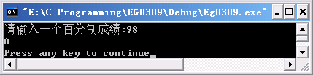
注：可以重叠多个case共用一组执行语句。
【例3-9】 用switch～case结构编程实现输入一个百分制成绩，将其转换成五级记分制成绩并输出结果。具体转换标准为：100～90分→等级A，80～89分→等级B，70～79分→等级C，60～69分→等级D，60分以下→等级E。

Slide 20
// Program: EG0309.C
// Description: 从键盘输入一个百分制成绩, 输出五分制等级。
#include <stdio.h>
void main( void )
{
int score;
printf("请输入一个百分制成绩:");
scanf("%d ", &score );
switch(score / 10 )
{
case 10:
case 9:
printf("A\n");
break;
case 8:
printf("B\n");
break;

Slide 21
case 7:
printf("C\n");
break;
case 6:
printf("D\n");
break;
case 5:
case 4:
case 3:
case 2:
case 1:
case 0:
printf("E\n");
break;
default:
printf("输入的成绩错误！\n");
}
}

Slide 22
3.3 循环 3.3.1 while语句
……
语法：
expL为真
while(expL)
statement；
循环体
……
执行流程：
S1 求解循环条件表达式。如果其值非0，转S2；否则转S3。
S2 执行循环体语句，然后转S1。
S3 执行while语句的后继语句。

Slide 23
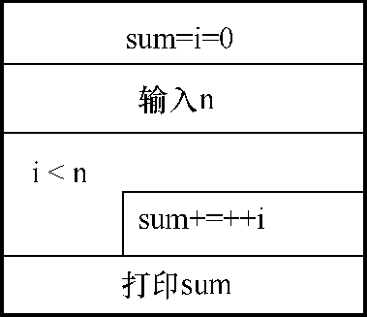
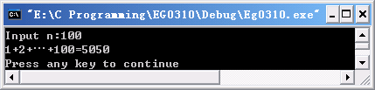
【例 3-10】用while 循环结构编程求1+2+…+n 的和，n 从键盘输入。

Slide 24

#include <stdio.h>
void main( void )
{
short n, i, sum;
i=sum=0;
printf("Input n:");
scanf("%d", &n );
while( i < n )
sum += ++ i;
printf("1+2+…+%d=%d\n", n, sum);
}

Slide 25
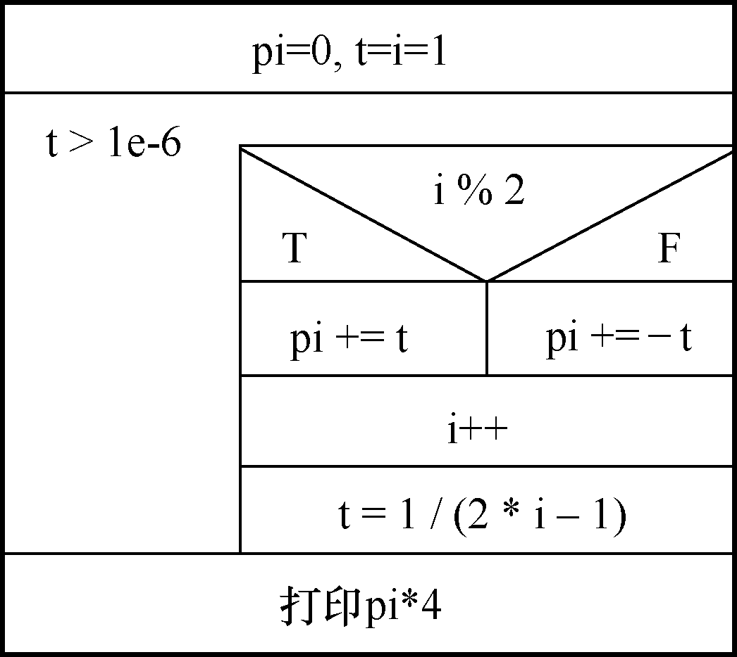
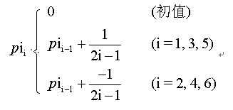
【例3-11】 利用格里高利公式编程求π的近似值，直到最后一项的绝对值小于10⁻⁶为止。
？

Slide 26



// Program: EG0311.C
// Description: 利用格里高利公式编程求π的近似值。#include <stdio.h>
void main( void )
{
double pi = 0, t = 1;
short i = 1, flag =1;
while( t >1e-6)
{
pi += flag * t;
flag = - flag;
i += 2;
t = 1 / i ;
}
// pi += flag * t;
printf(" pi = %lf\n", pi * 4);
}
想一想 ?

Slide 27
说明：
⑴循环条件中的表达式一般是逻辑表达式、关系表达式、算术表达式（非0为真，0为假）,一般应含有循环控制变量。
while (1) 表示无限循环,循环体内遇break等退出循环
while (0) 表示不进入循环,循环体一次也不执行
(2)循环体在每个循环周期均要执行一次句。循环体可为任意类型语句:简单语句、复合语句、空语句均可以。
(3)循环控制变量是控制循环条件真假的变量。
①循环控制变量必须赋初值;
②必须把循环控制变量写入正确的循环条件；
③必须在循环体内更新、调整循环控制变量。

Slide 28
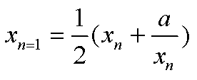
【例3-12】 已知求平方根的迭代公式为编程从键盘输入a，利用迭代法求x＝
直到前后两次求出x差的绝对值小于10⁻⁶为止。
用迭代法求平方根的算法如下：
S1: 设定一个x的初值x₀，如x₀＝a/2（也可以是其他值）；
S2: 用迭代公式求出下一个x的初值x_{l}；
S3: 检测前后两次求出的x差值的绝对值是否小于10⁻⁶；如精度不够，执行S4；如果精度已经达到要求，转到S6执行；
S4: 将x_{l}的值赋给x₀，
S5: 将x₀代入迭代公式，求出新的x₁；转到S3执行；
S6: 打印求出的平方根。

Slide 29
/* Program: EG0312.C */
/* Description: 利用迭代法求a的平方根。 */
#include <stdio.h>
#include <math.h>
void main( void )
{
double a, x0, x1;
printf("Enter a positive number:");
scanf("%lf", &a );
x0=a/2;
x1=(x0+a/x0)/2;
while( fabs(x0-x1)>=1e-6 )
{
x0=x1;
x1=(x0+a/x0)/2;
}
printf("The square root of %8.3lf is%6.3f\n", a, x1);
}
Notes:
1. 条件语句用：if(c>'Z' || c>'z') c=c-26;
不对，因为所有小写字母均满足c>'Z'
2. 对小写字母不用条件：c>'z' && c<='z'+4
因为若c>'z'+4,则原字母一定 >'z',不满足 第一个 if条件

Slide 30
3.3.2 do - while语句
分号不能少
语法：
do
statement;
while(expL）；
……
循环体
执行过程：
expL为真
⑴执行循环体语句；
……
⑵计算表达式，测试循环 条件，为真(非0) 转 (1)，为假(0)则结束循环。

Slide 31
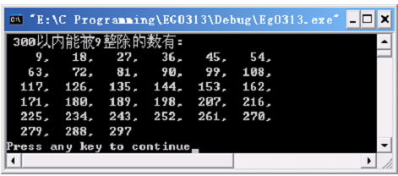
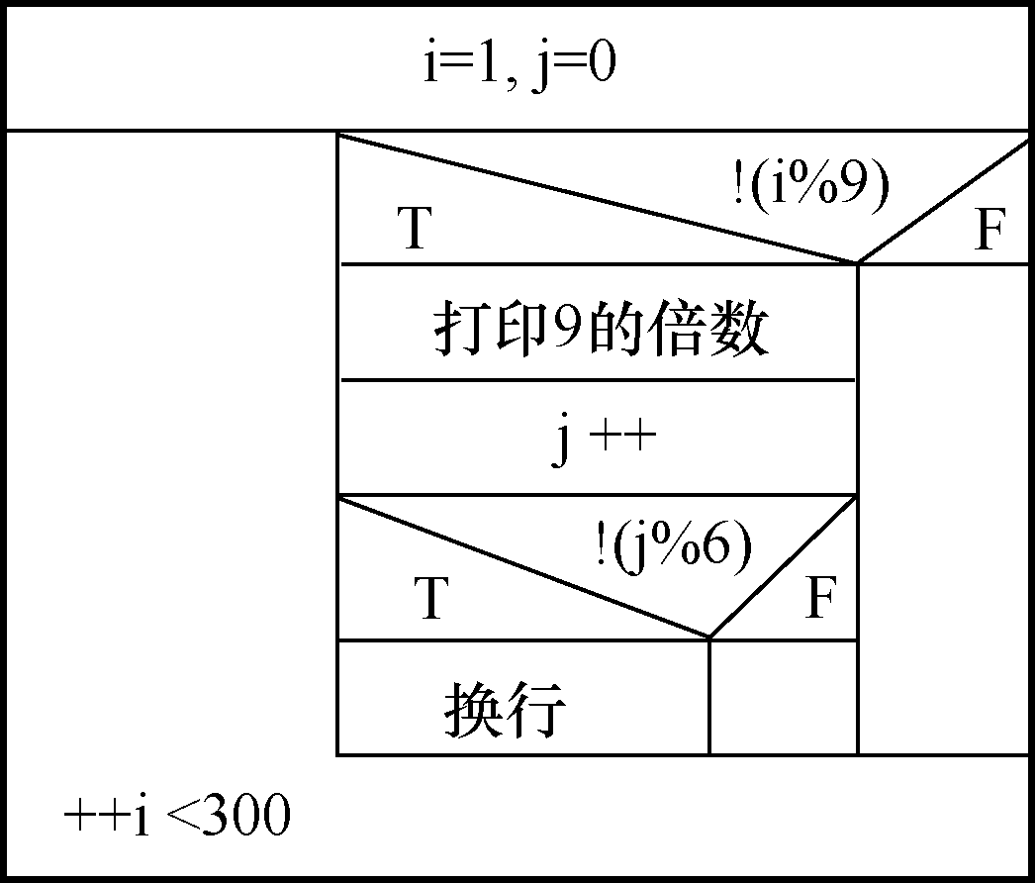
【例3-13】 用do～while循环结构编程求300以内所有能被9整除的数。程序的输出格式如下：
？
？

Slide 32
/* Program: EG0313.C */
/* Description: 输出300以内所有能被9整除的数。*/
#include <stdio.h>
void main( void )
{
int i=1, j=0;
printf(" 300以内能被9整除的数有:\n");
do
{
if( !(i%9) ) // if( i%9==0 )
{
printf("%5d,", i);
j++;
if( !(j%6) )
printf("\n");
}
}while( ++i<=300 );
printf("\b \n");
}

Slide 33
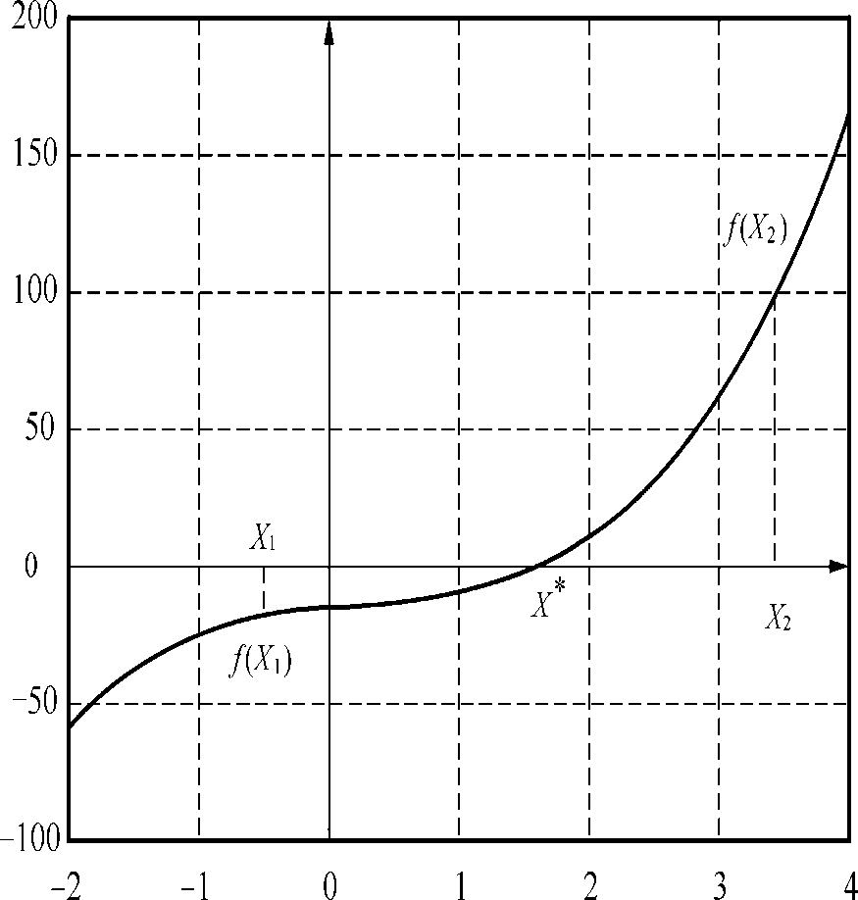
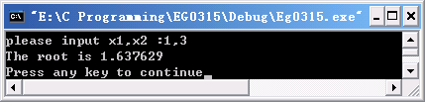
【例3-15】用二分法求一元三次方程3x³- 2x²+5x- 16=0在(-2,4)之间的根，要求精度为10⁻⁶。
S1: 输入x1、x2初值；
S2: 计算对应函数值y1=f(x1)、y2=f(x2)；
S3: 若y1,y2异号，转S4；否则转S1；
S4: x0=(x1+x2)/2
S5: 计算x0对应函数值y0=f(x0)；
S6: 若y0,y1异号，x2=x0；否则x1=x0；
S7: 若y0≤10⁻⁶转S8，否则转S4；
S8: 打印方程的根x0。

Slide 34
/* Program: EG0315.C */
/* Description: 用二分法求一元二次方程f(x)=0的根*/
#include <stdio.h>
#include <math.h>
void main( void )
{
double x0, x1, x2, y0, y1, y2;
do
{
printf("please input x1,x2 :");
scanf("%lf,%lf", &x1, &x2);
y1=3*x1*x1*x1-2*x1*x1 +5*x1-16;
y2=3*x2*x2*x2-2*x2*x2 +5*x2-16;
}while(y1*y2>0);
do
{
x0=(x1+x2)/2 ;
y0=3*x0*x0*x0-2*x0*x0 +5*x0-16;
if( y0 *y1 <0 )
x2 = x0;
else
x1=x0;
} while ( fabs(y0) >= 1e-6 );
printf("The root is %lf\n", x0 );
}
Notes:
1. 条件语句用：if(c>'Z' || c>'z') c=c-26;
不对，因为所有小写字母均满足c>'Z'
2. 对小写字母不用条件：c>'z' && c<='z'+4
因为若c>'z'+4,则原字母一定 >'z',不满足 第一个 if条件

Slide 35
3.3.3 for语句
语法：
for([initialize] ;[condition] ;[ increment])
statement；
initialize
执行流程：
Condition为真
⑴ 求出initialize的值；
⑵ 对condition进行判断，为假退出循环，否则转⑶；
⑶ 执行statement；
⑷ 执行increment，
⑸ 转向⑵。
statement
increment

Slide 36

【例3-16】 打印出所有的"水仙花数"，"水仙花数"是指一个3位数，其各位数字的立方和等于该数本身，如153是一个"水仙花数"，因为153=1*1*1+5*5*5+3*3*3 。
#include <stdio.h>
void main( void )
{
int a,b,c,n;
for(n=100;n<=999;n++)
{
a=n%10;
b=n%100/10;
c=n/100;
if(n==a*a*a+b*b*b+c*c*c)
printf("%5d\n",n);
}
}
Notes:
1. 条件语句用：if(c>'Z' || c>'z') c=c-26;
不对，因为所有小写字母均满足c>'Z'
2. 对小写字母不用条件：c>'z' && c<='z'+4
因为若c>'z'+4,则原字母一定 >'z',不满足 第一个 if条件

Slide 37
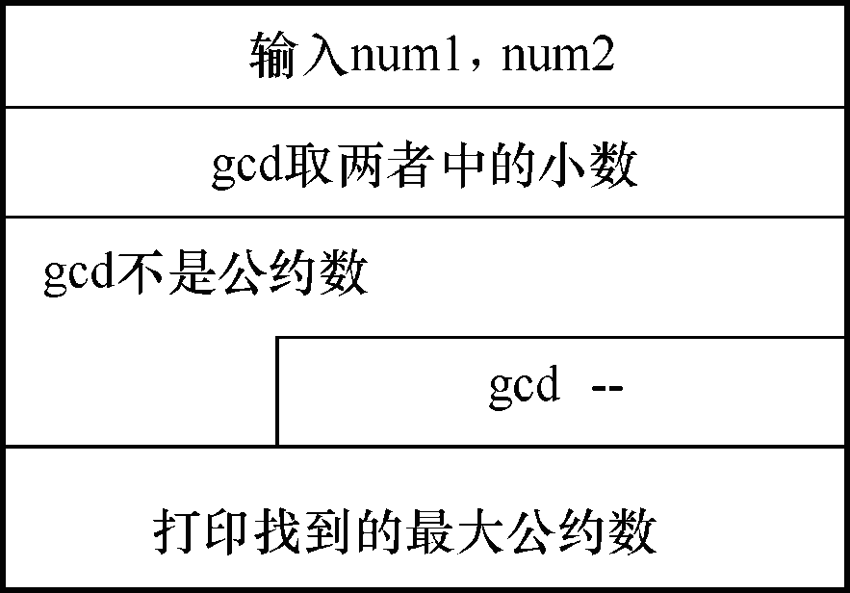
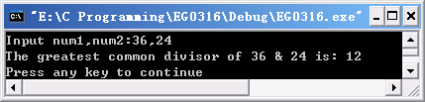
【例3-17】 用for循环结构编程求输入的两个自然数的最大公约数。

Slide 38
/* Program: EG0316.c */
/* Description: 编程求输入的两个自然数的最大公约数 */
#include <stdio.h>
void main( void )
{
short num1, num2, gcd;
printf("Input num1,num2:");
scanf("%d,%d",&num1,&num2);
gcd= num1<num2 ? num1: num2;
for(; num1%gcd || num2%gcd; )
gcd--;
printf("The greatest common divisor of %d & %d is: %d\n", num1, num2, gcd);
}
Notes:
1. 条件语句用：if(c>'Z' || c>'z') c=c-26;
不对，因为所有小写字母均满足c>'Z'
2. 对小写字母不用条件：c>'z' && c<='z'+4
因为若c>'z'+4,则原字母一定 >'z',不满足 第一个 if条件

Slide 39
说明：
⑴ for语句中三个表达式类型任意，都可省略，但分号；不可省：
省略condition后，应避免无限循环；
for(;;);
省略initialize和increment的for循环等效while循环。
i=1,sum=0;for(;i<=100;) sum+=i++;
⬄i=1,sum=0;while(i<=100) sum+=i++;
省略statement 为一延迟程序。
for(i=1;i<10000;i++);
⑵ increment的变化将引导condition趋向false。

Slide 40
三种循环语句的总结:
⑴循环体基本相同，并允许嵌套；
⑵循环变量的初始化： while和do~while在循环体外进行，
for循环在（）中进行；
⑶循环体的执行过程：while和for先判断后执行，
do-while语句先执行后判断；
⑷循环体最少执行次数：while和for语句一次也不执行，
do-while循环至少要执行一次。
⑸循环变量的增减：
while和do~while在循环体内进行，
for循环在（）中进行；

Slide 41
3.3.5 循环嵌套 :
当一个循环的循环体中出现了另一个循环结构，称其为循环嵌套。内嵌的循环还可以再次嵌套循环结构，这种嵌套过程被称为多重循环。
三种循环结构while、do～while、for语句可以互相嵌套自由组合。但不能违反以下原则：
（1）内循环必须完整地嵌套在外循环内，相互之间不能出现交叉.
（2）内外循环各自使用自己的循环变量，不能共用同一个循环变量。
（3）多重循环的执行顺序：外层循环每执行一次循环体，内层循环要完整地遍历一次，再开始下一轮外循环。

Slide 42
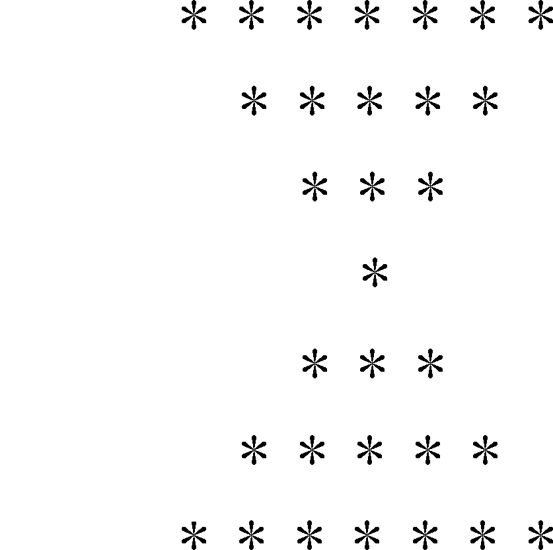
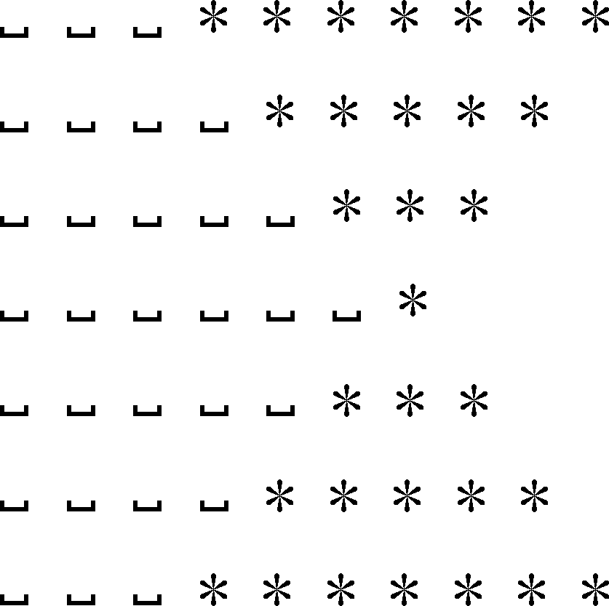
【例 3-18】编程显示图形：
②通过分析，找出每行空格、* 与行号i、列号j及总行数N的关系。
行号i 每行空格数 每行星号数
第0行 3个空格= 3+0= 3+i 7个*=7-2*0=7-2*i
第1行 4个空格= 3+1= 3+i 5个*=7-2*1=7-2*i
第2行 5个空格= 3+2= 3+i 3个*=7-2*2=7-2*i
第3行 6个空格= 3+3= 3+i 1个*=7-2*3=7-2*i
第4行 5个空格= 9-4= 9-i 3个*=2*4-5=2*i-5
第5行 4个空格= 9-5= 9-i 5个*=2*5-5=2*i-5
第6行 3个空格= 9-6= 9-i 7个*=2*6-5=2*i-5
①
③总结规律：
当行号i < 4时，每行空格数为3+i个，每行星号数为7−2*i个；
当行号i>=4时，每行空格数为9−i个，每行星号数为2*i−5个；

Slide 43
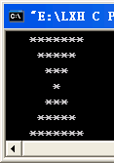
/* Program: EG0318.c */
/* Description: 编程打印指定的星形图案 */
#include <stdio.h>
void main( void )
{
char star='*', space=' '; //定义打印符号
int i, j, num1, num2; //定义各控制变量
for(i=0;i<7;i++) //行控制
{
if(i<4) num1=3+i, num2=7-i*2; // i<4的规律
else num1=9-i, num2=i*2-5; // i>=4的规律
for(j=0; j< num1; j++)
putchar(space); //输出空格
for(j=0; j< num2; j++)
putchar(star); //输出星号
printf("\n"); //换行
}
}
Notes:
1. 条件语句用：if(c>'Z' || c>'z') c=c-26;
不对，因为所有小写字母均满足c>'Z'
2. 对小写字母不用条件：c>'z' && c<='z'+4
因为若c>'z'+4,则原字母一定 >'z',不满足 第一个 if条件

Slide 44
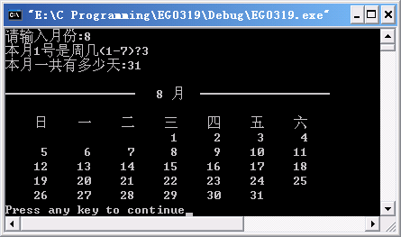
/* Program: EG0319.c */
/* Description: Print a calander. */
#include <stdio.h>
void main( void )
{
short month=0, week, maxday, day;
printf("请输入月份:");
scanf("%d",&month);
printf("本月1号是周几(1-7)?");
scanf("%d",&week);
printf("本月一共有多少天:");
scanf("%d",&maxday);
printf("\n━━━━━━━━━ %2d 月 ━━━━━━━━━\n",month);
printf("\n 日 一 二 三 四 五 六\n");
++week;
if(week==8)
day=week=1;
else
day=week;
while(day-->1)
printf(" ");
day=1;
while(day<=maxday)
{
printf("%6d", day++);
if(++week==8)
{
printf("\n");
week=1;
}
}
printf("\n");
}

Slide 45
3.3.5转移控制
一、break 语句
语法：
break ;
功能：终止并跳出当前的循环体或switch分支
说明：
●break只能终止并跳出最近一层的结构
●break只能用于循环语句和switch语句之中
●break 多用在某条件成立时退出循环体

Slide 46
注意：在嵌套循环中使用break语句，它只影响包含它的最内层循环，即程序仅跳出包围该break的那层循环。
【例3-21】 用C语言编写一个程序，将输入的一个正整数分解成质因子的连乘积。如输入88，打印出88=2*2*2*11。

Slide 47
/* Program: EG0321.c */
/* Description: 编程将输入的正整数分解成质因子的连乘积 */
#include <stdio.h>
void main( void )
{
unsigned int n, i=2;
printf("Please input a integer number:");
scanf("%u",&n);
printf("%u=",n);
do{
if(i>=n)
{
printf("%u\n",n);
break;
}
if(n%i==0)
{
printf("%u*",i);
n=n/i;
}
else
i++;
}while(i<=n);
}

Slide 48
二、continue语句
语法：
continue ;
功能：提前结束本次循环，跳过循环体中位于该语句后的所有语句，进入下一个循环周期。
说明：continue语句仅用于循环语句中。

Slide 49
/* Program: EG0322.c */
/* Description: 统计输入的十个整数中正数的个数及其算术平均值 */
#include <stdio.h>
void main( void )
{
int i, num, count=0, sum=0;
printf("Please input ten numbers:\n");
for(i=0;i<10;i++)
{
scanf("%d",&num);
if(num<=0)
continue;
count++;
sum+=num;
}
printf("You have input %d positive integers \n", count);
printf("The average value of these positive integers is %6.2f\n", (float) sum/count);
}

Slide 50
本章小结
本章详细介绍了C 语言程序设计的三种结构化程序控制结构：顺序、选择和循环语句，结合大量实例，重点描述围绕问题如何组织数据，并结合 N-S 流程图介绍了累加、累乘、顺序查找等经典算法，还通过想一想进一步拓宽程序设计思维，培养运用C 语言编写一些小规模的应用程序解决实际问题的能力。
本章的主要知识点有：
顺序结构的特点和C 语言语句的种类；
if～else结构的语法、执行过程和嵌套；
switch～case 结构的等值选择特点、语法和分支共用、条件转换；
while循环的先判断后执行特点、语法和“当型”循环控制结构的实现；
do～while 循环的先执行后判断特点、语法和“直到型”循环控制结构的区别；
for循环的语法、执行顺序和各种变化；
循环嵌套和程序转移对循环程序执行顺序的影响。

Slide 51
作业
第三章习题：一，二（2～5），三，四（2,5,7, 8,10）

